Slide 1




项目标题
Java 学习辅助系统的设计与实现
报告人：龚振，吴凡，方小梅，卿培达
指导老师：张曙
研究领域：J2EE软件开发

Slide 2
1
项目概要
目录
2
功能介绍
3
技术介绍
4
不足和展望

Slide 3
1.项目概要
概要设计
功能模块
Java学习辅助系统
知识图谱
学习交流
题库训练
在线编程

Slide 4

1.项目概要
概要设计
我们做了什么？
已完成的需求
一个可用的Web网站
基本完成了预期的功能
成功的前后端分离
统一的设计规范
安全的数据交互

Slide 5
2.功能介绍
请看项目演示

Slide 6

3.技术介绍
整体架构图
B/S架构
逻辑层
通讯端
通讯端
解析
数据层
数据库
请求
请求数据
数据
传输
交互
UI
HTTP
响应
结果
返回数据
前端(Vue)
后端(SpringBoot)

Slide 7
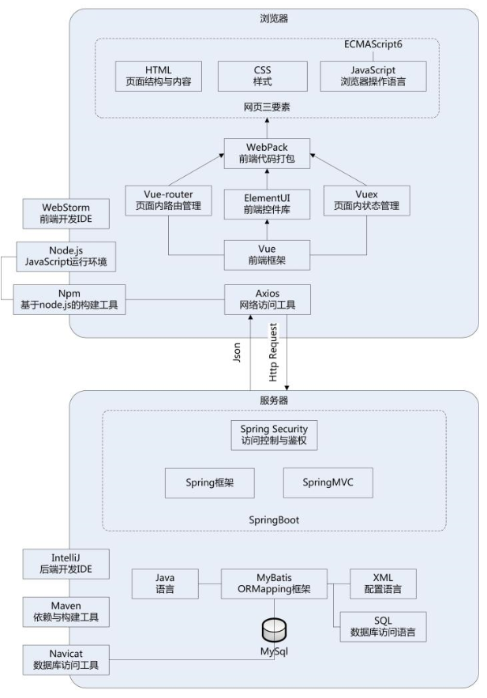
3.技术介绍
技术选型

Slide 8
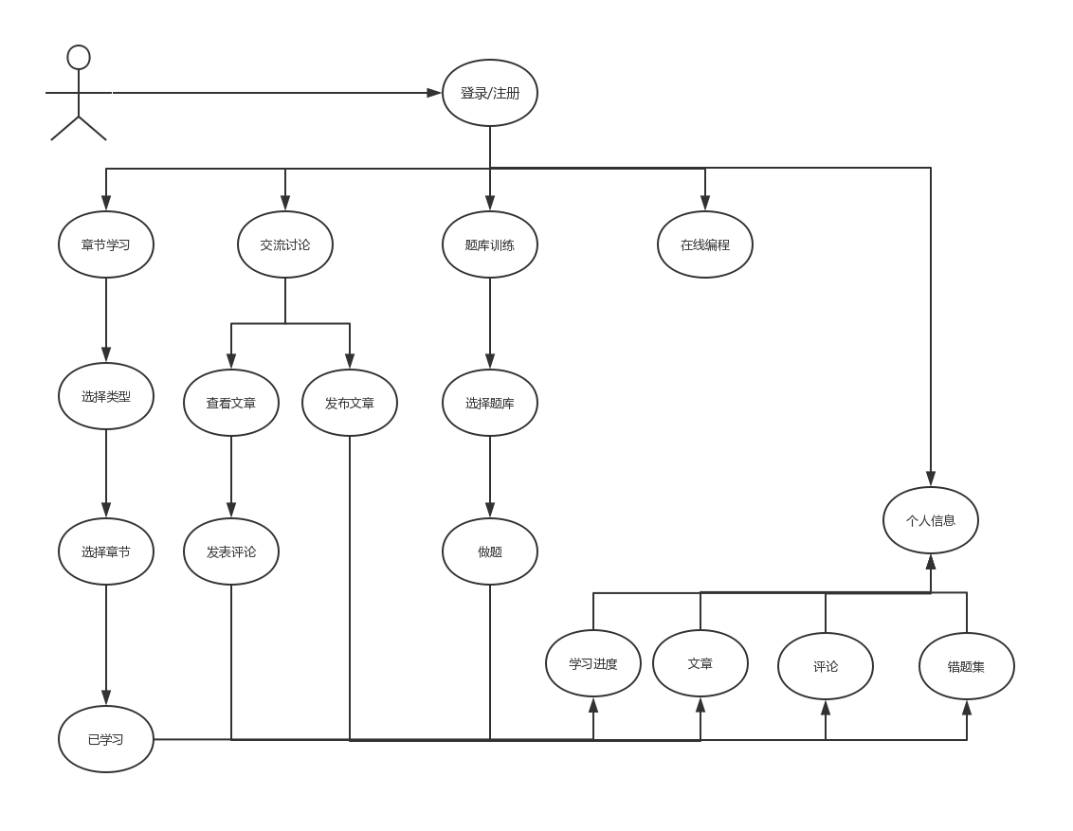
3.技术介绍
用户用例图

Slide 9


4.不足和展望
概要设计
不足之处
展望
细节有待打磨
系统扩展性良好
个性化定制未实现
在线OJ
讨论组系统
视频教学

